Slide 1
Gaming og e-sport i undervisning
Tom Erik Solstad – førstelektor
Høgskolen på Vestlandet - Sogndal

Slide 2
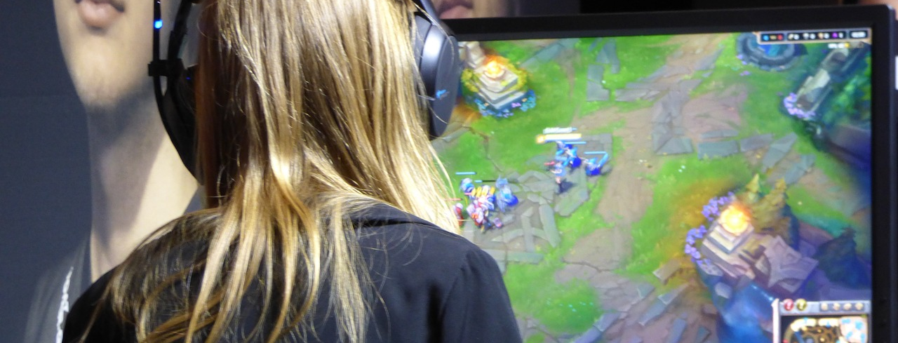
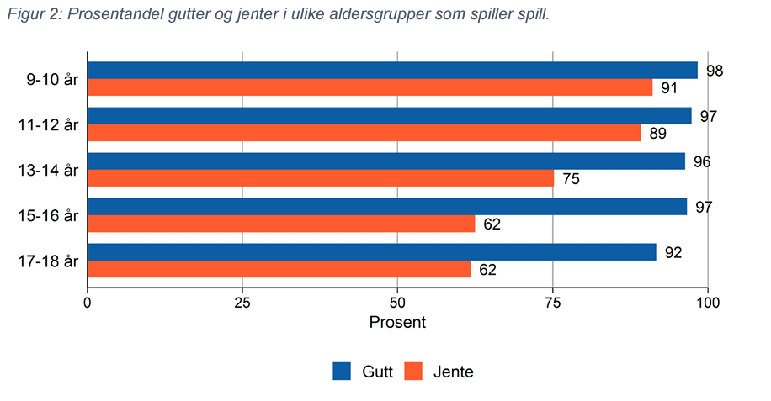
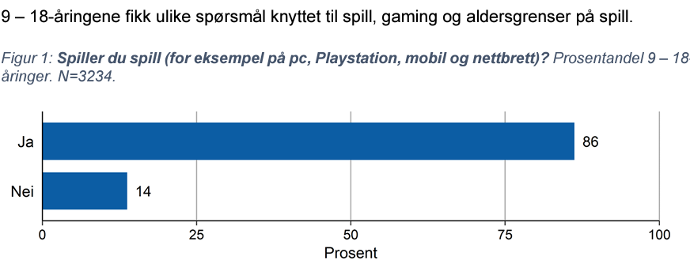
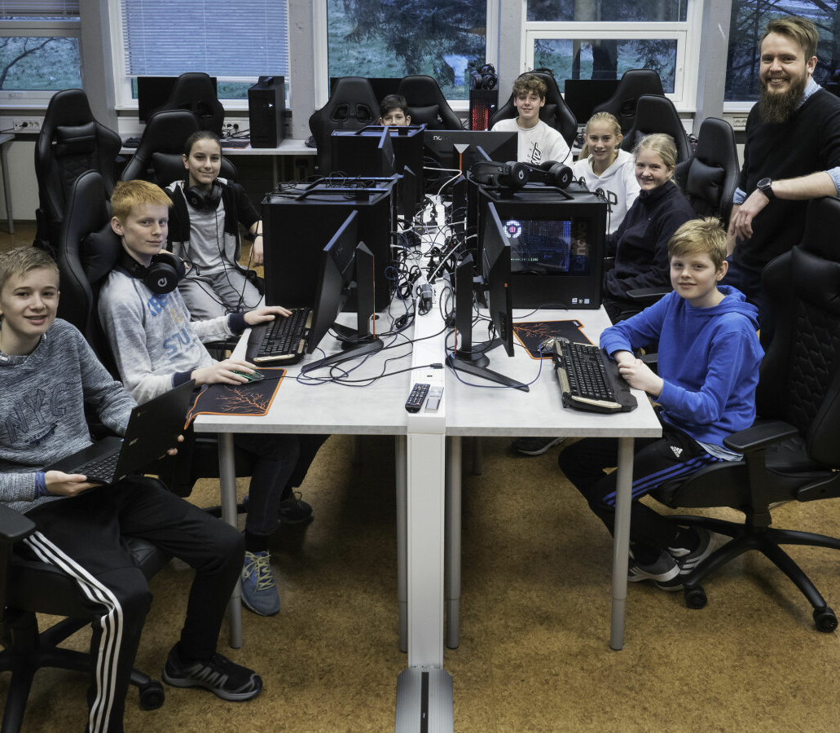
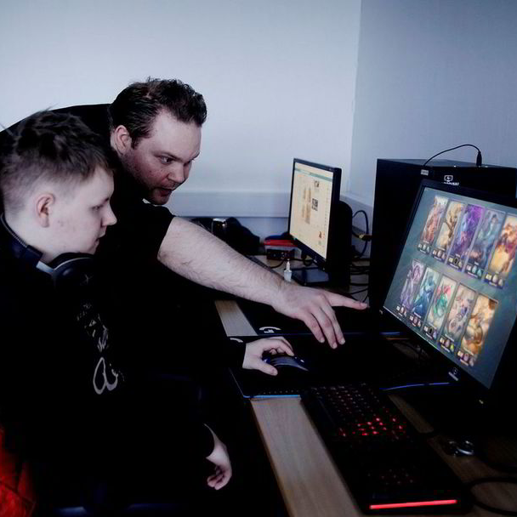
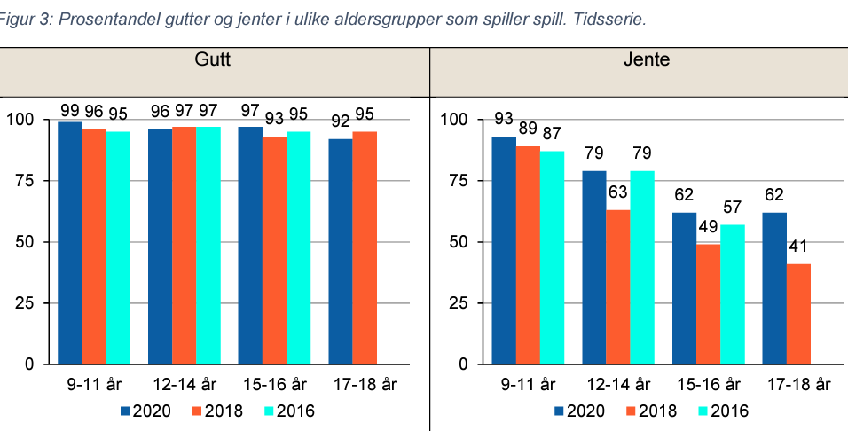
Barn og medier – delrapport 3, 2020

Slide 3
Dataspill som en fritidsaktivitet
Dataspill som et motivasjonsverktøy
Dataspill som et læringsverktøy
Dataspill som et sosialiseringsverktøy
Notes:
Med dataspill mener jeg spill på data, konsoll og til en viss grad håndholdte maskiner (switch for eks)

Slide 4
Dataspill som et motivasjonsverktøy

Slide 5
Et masterprosjekt gjennomført skoleår 21/22
Gaming som et insentiv for fysisk aktivitet
Spillifisering (gamification)
Mye drop-out pga. reisetid til deltakere – lav statistisk kvalitet
Vi kan spekulere at dette fungerer da alle deltakere (uavhengig andel deltakelse) snakket varmt om prosjektet
Gym ’n’ Gaming

Slide 6
Dataspill som et læringsverktøy

Slide 7
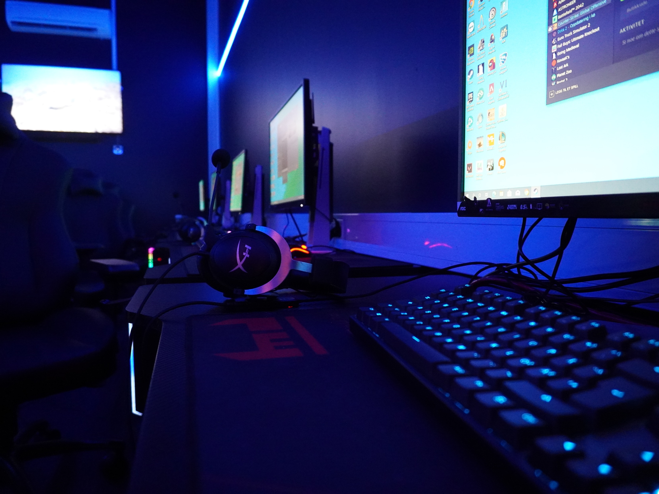
Bachelor Idrett og trenerrollen

Slide 8
Time | Innhold/tema | Hvor | Kommentar
1-2 | Teoriforlesning - Hva er e-sport? - Hva er en e-sportutøvere? - Hva er en e-sport coach? | Klasserom – se Timeedit | Les gjerne gjennom disse før timen: https://blogg.forskning.no/blogg-ekstraliv/hva-er-e-sport/1824061 https://www.pressfire.no/artikkel/kronikk-e-sport-har-ingenting-i-et-seriost-idrettsforbundet-a-gjore Den siste er ganske lang. Leser du hele så er det kjempebra, men du kan også kun lese deg i fet skrift – da får du også med deg en del.
3-4 | Counter-Strike GO (Multiplayer) First Person Shooter (FPS) | Gamingsenteret | 2 og 2 jobber sammen (utøver-trener) Se på denne før timen: https://www.youtube.com/watch?v=b2AQTigSnDk Spesielt fra 10min og utover
5-6 | League of Legends Multiplayer Online Battle Arena (MOBA) | Gamingsenteret | 2 og 2 jobber sammen (utøver-trener) Se på denne før timen: https://www.youtube.com/watch?v=u9JdENUoGik
7-8 x 2 | FIFA 22 / Rocket League Simulering (idrett/sport) | Gamingsenteret | 2 og 2 jobber sammen (utøver-trener) Her deler vi klassen i 2 grupper. Gruppeinndeling kommer etter hvert. Gruppe 1: 10.15-12.00 Gruppe 2: 12.15-14.00
Metodikk | Induktiv ved prøving og feiling. Veiledning (deduktivt) fra oss lærere og medstudenter.
Div |  |  | Det er mulig at det blir forskyvninger i denne planen mtp. tidsbruk. Det er muligheter for at FIFA og RL utgår og heller erstattes med de spillene vi allerede har spilt.

Slide 9
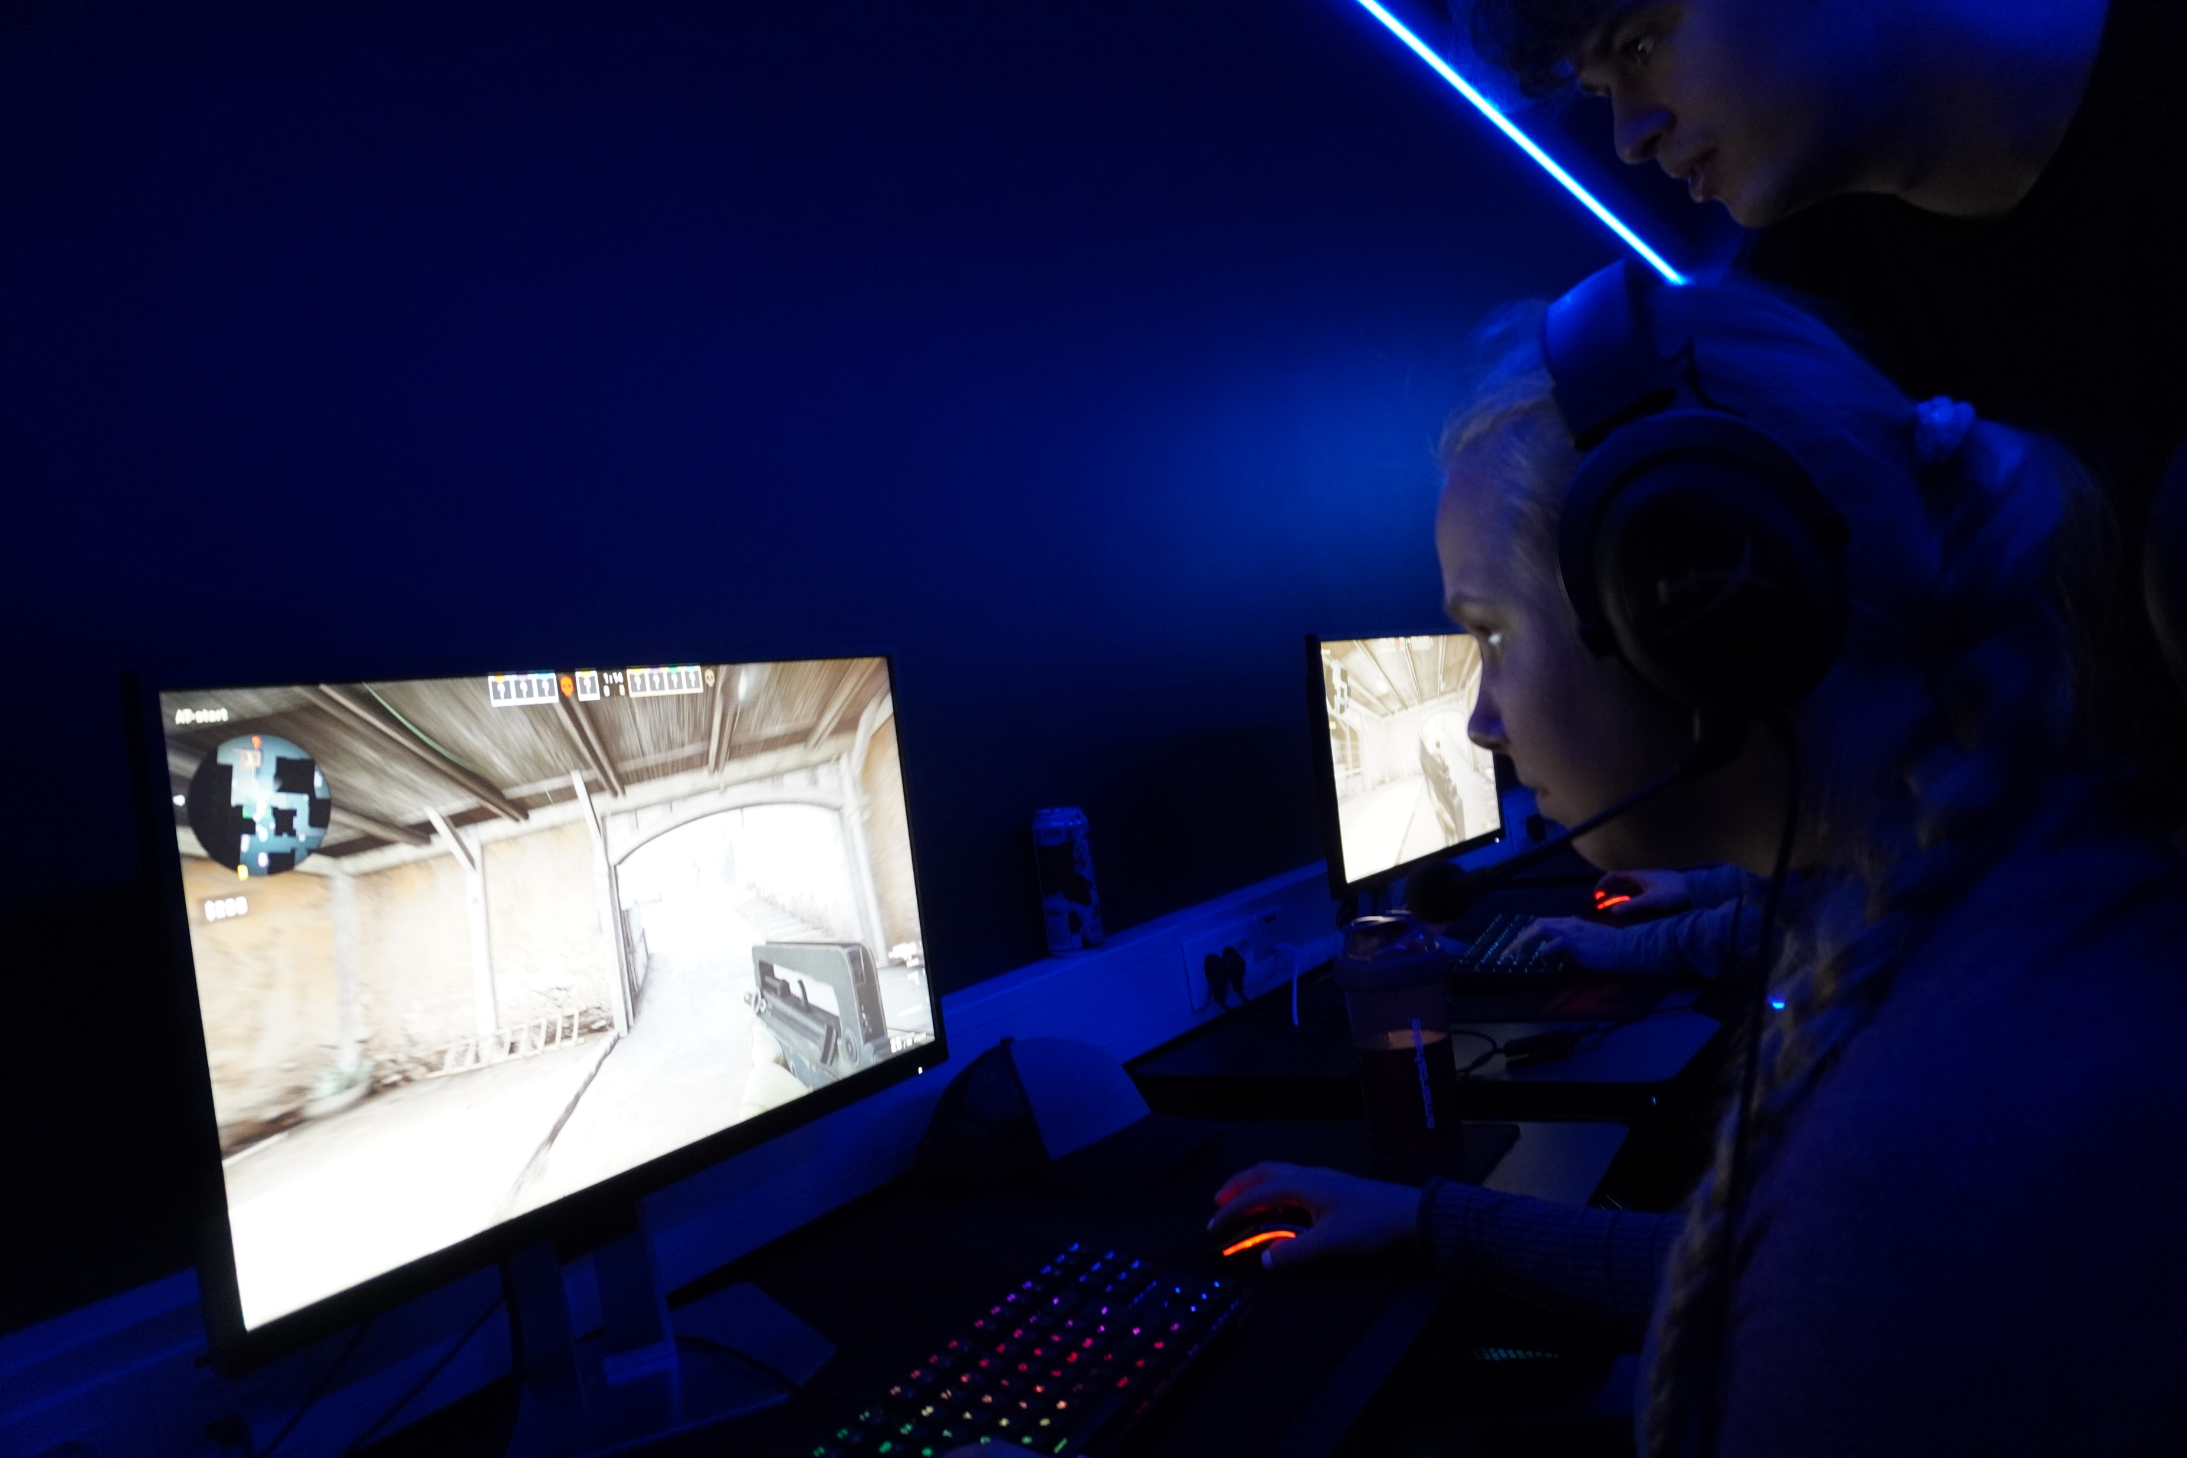
En coacher – en utøver

Slide 10
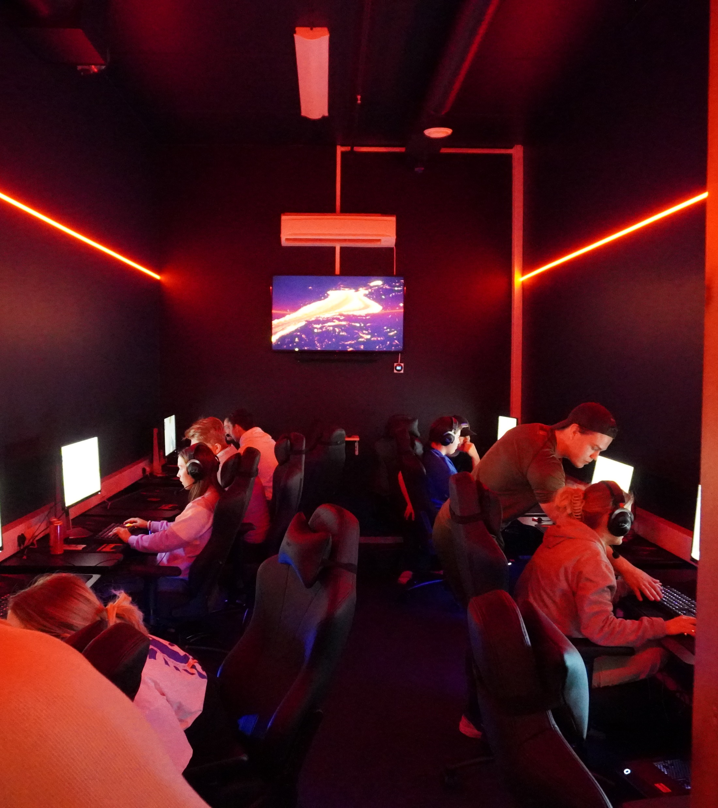
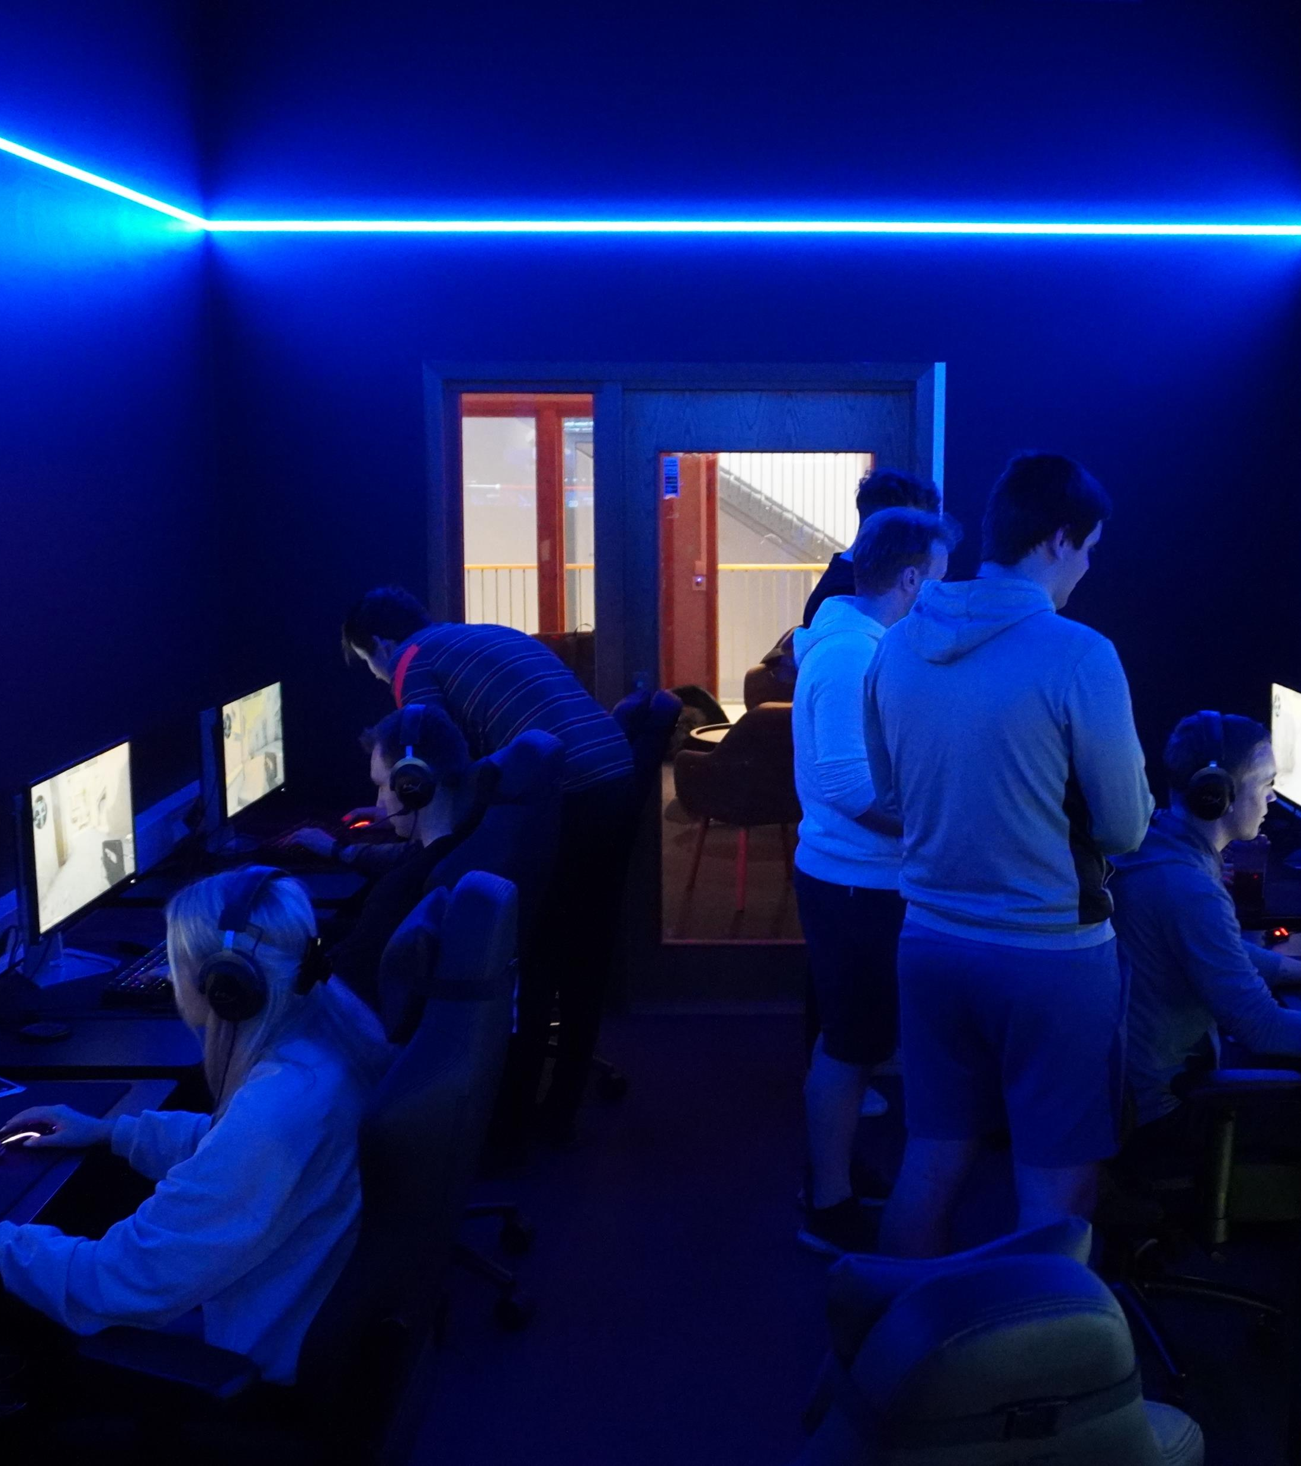

Slide 11
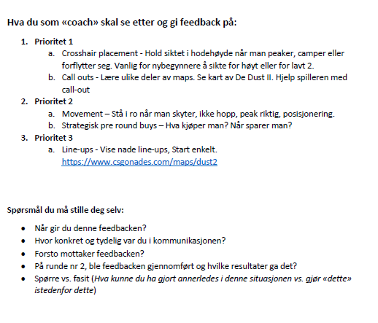
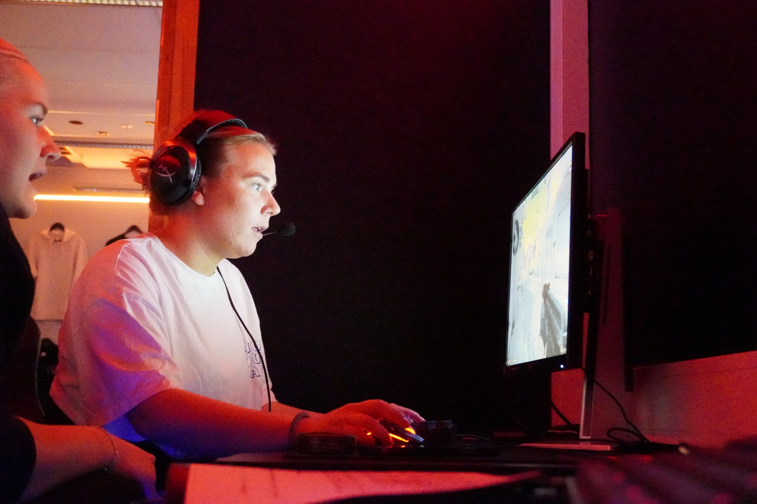

Slide 12
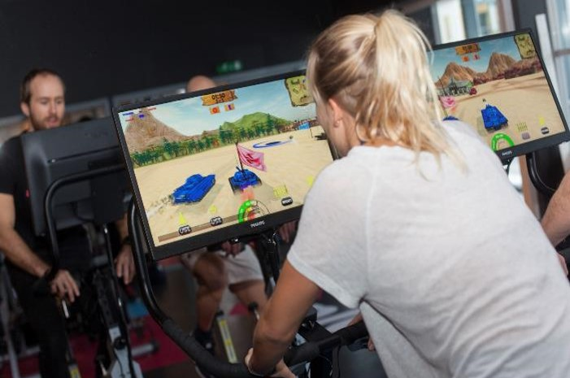
Her ønsker jeg å implementere «exergaming» på en eller annen måte
Første tanke er å la studentene få en forsmak av HVA dette er gjennom å prøve ut dette selv
Bachelor Trening, fysisk aktivitet og helse

Slide 13
Dataspill som et sosialiseringsverktøy

Slide 14
Bachelor i barnevern

Slide 15
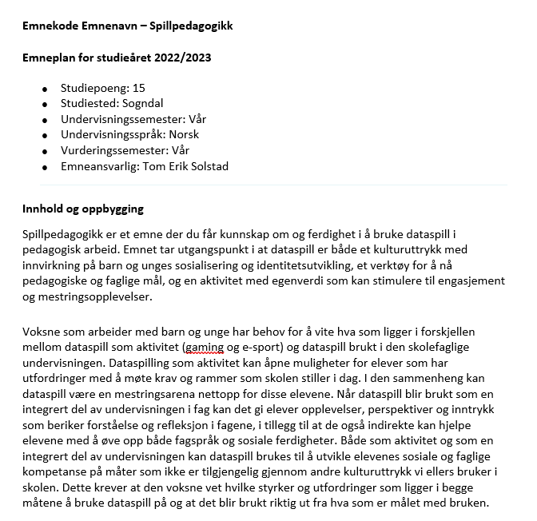
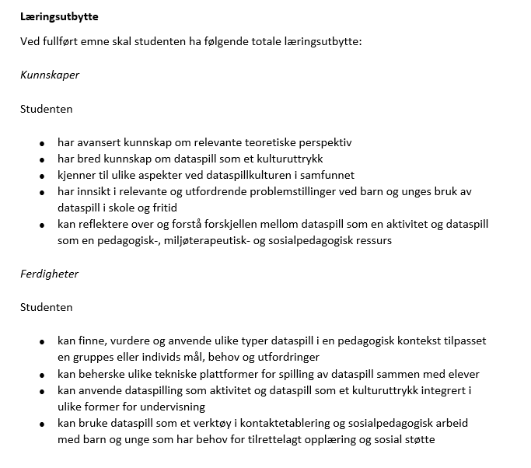
Etter- og videreutdanning – SPILLPEDAGOGIKK
Masternivå
Oppstart vår 23

Slide 16
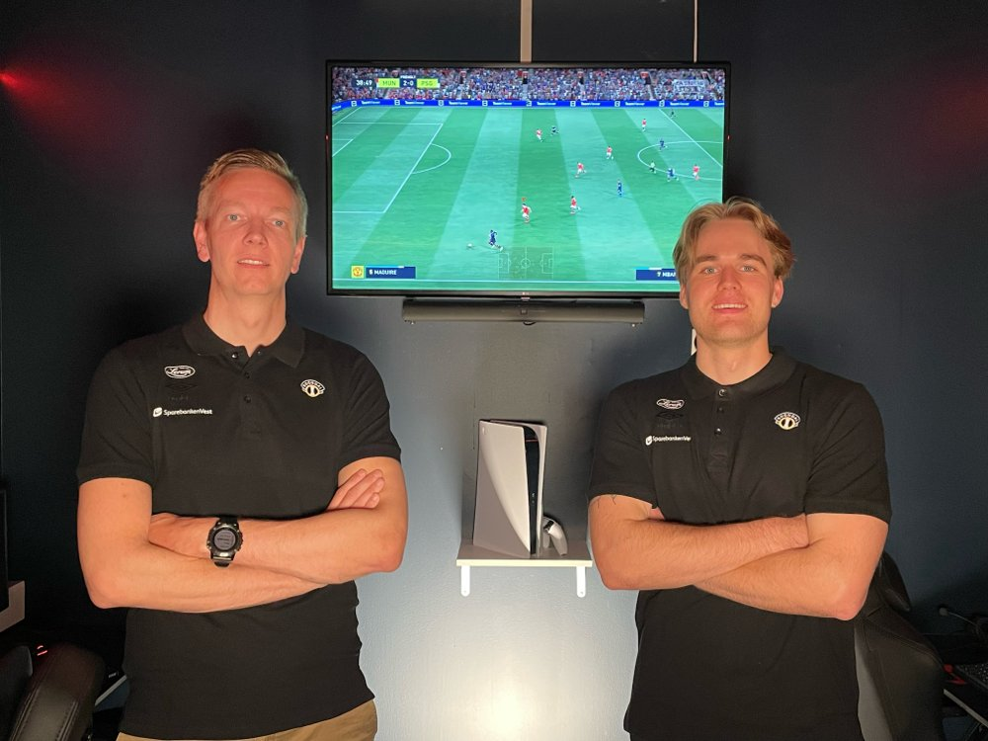
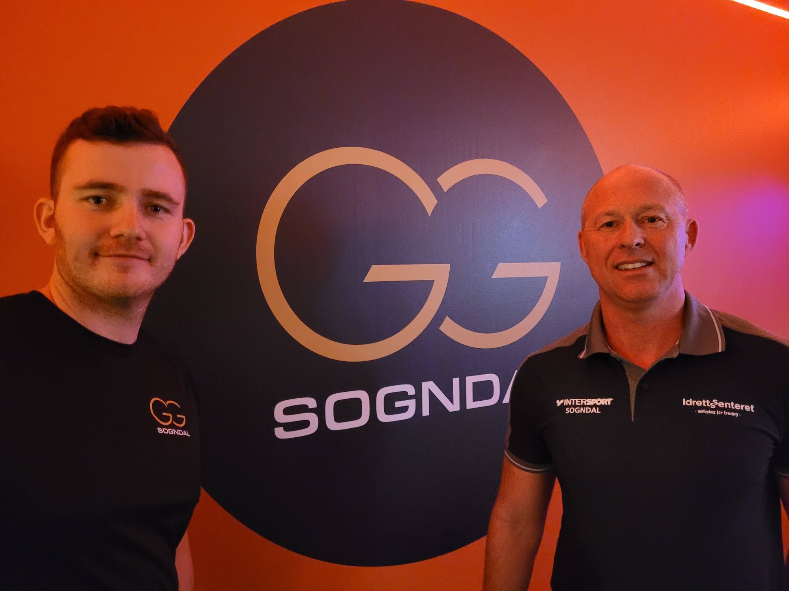

Slide 17
Dataspill som sosial og faglig læring
Exergaming

